Slide 1

Координатный метод в пространстве
ВЕДУЩИЙ: Смирнов Владимир Алексеевич, профессор, доктор физико-математических наук, заведующий кафедрой элементарной математики МПГУ, автор учебников по геометрии для 5—6, 7—9 и 10—11 классов.

Slide 2
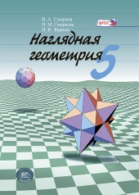
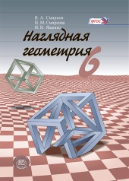
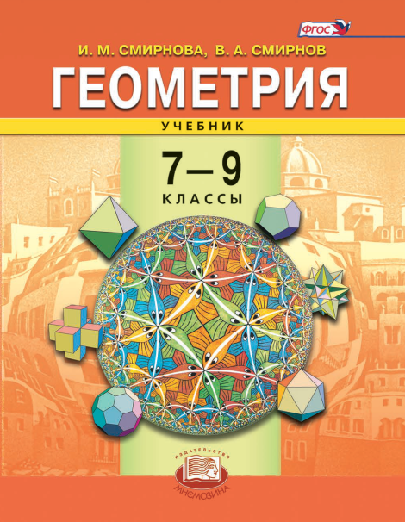
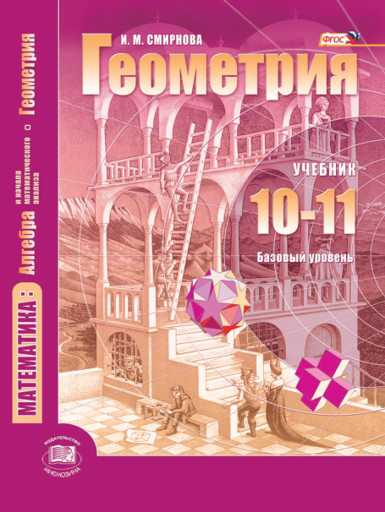
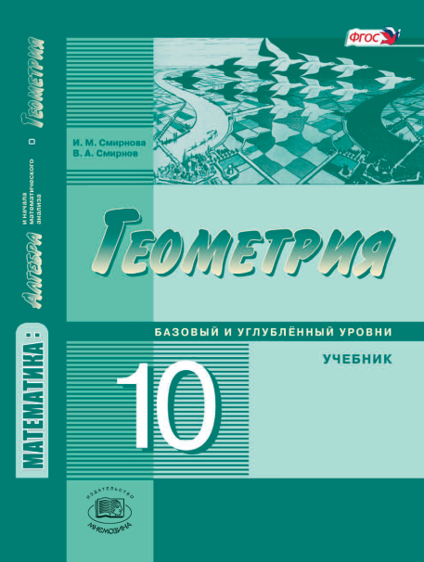

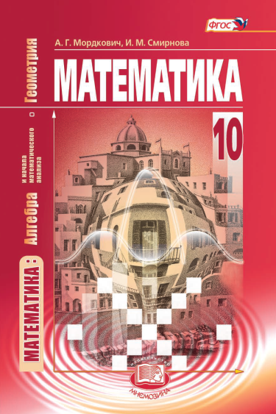
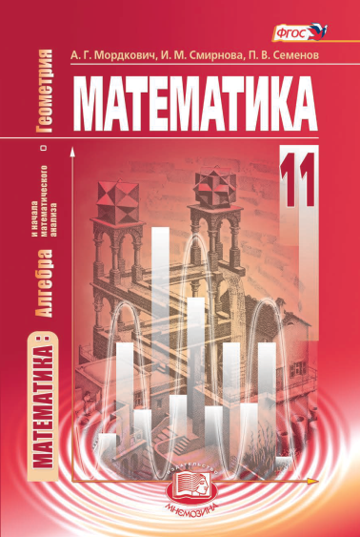
Учебники и пособия, входящие в УМК по геометрии издательства «Мнемозина».
Учебники имеют гриф «Рекомендовано» и входят в Федеральный перечень

Slide 3
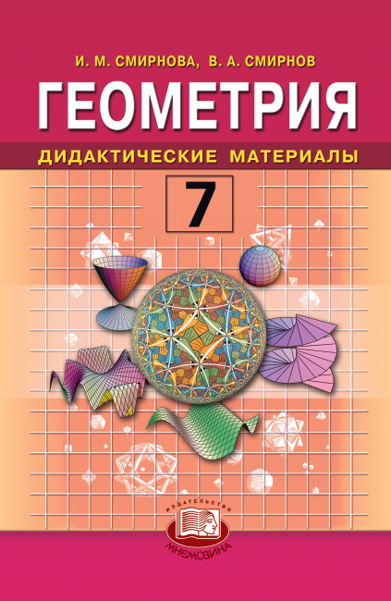
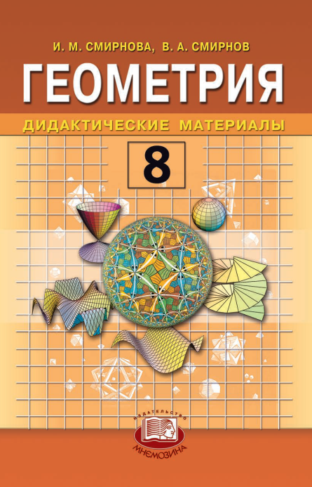
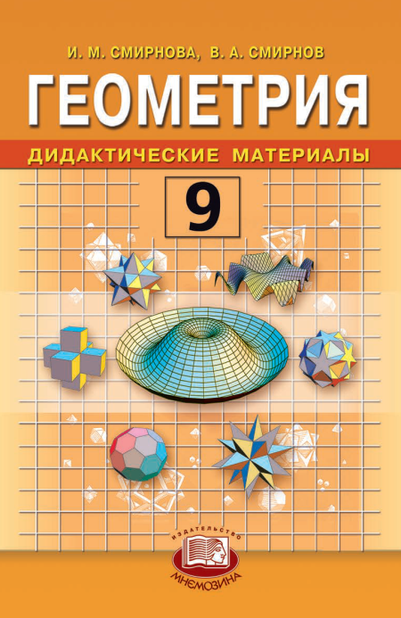
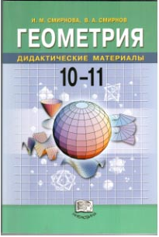

Дидактические материалы

Slide 4


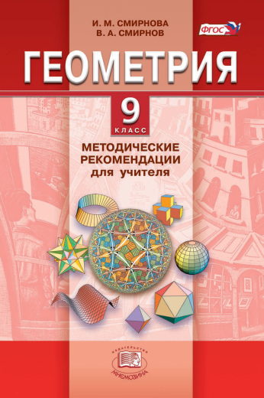

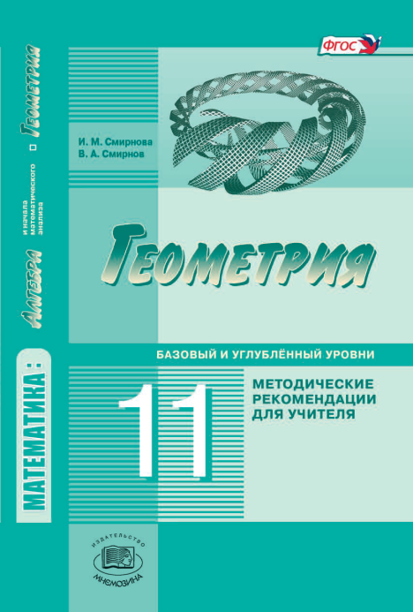

Методические рекомендации

Slide 5
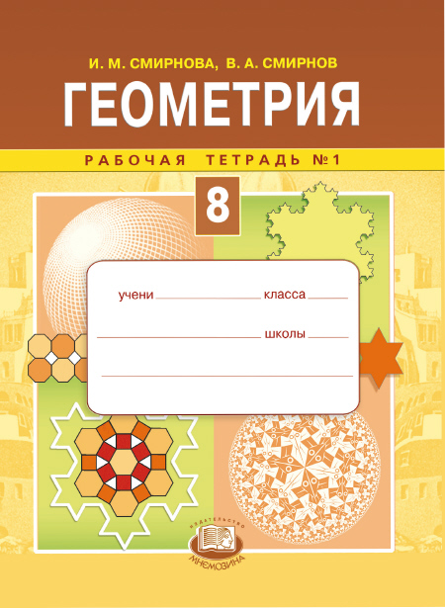
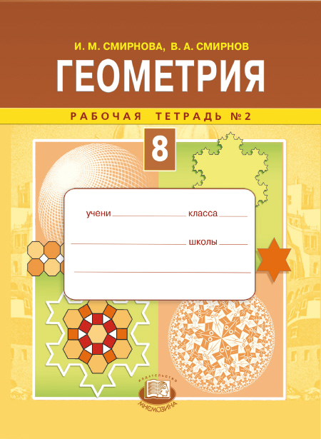
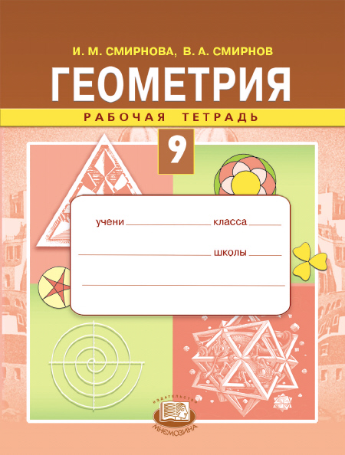
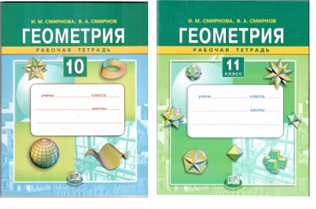
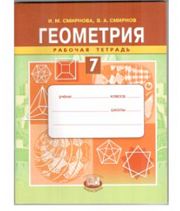
Рабочие тетради для 7–9 и 10–11 классов

Slide 6
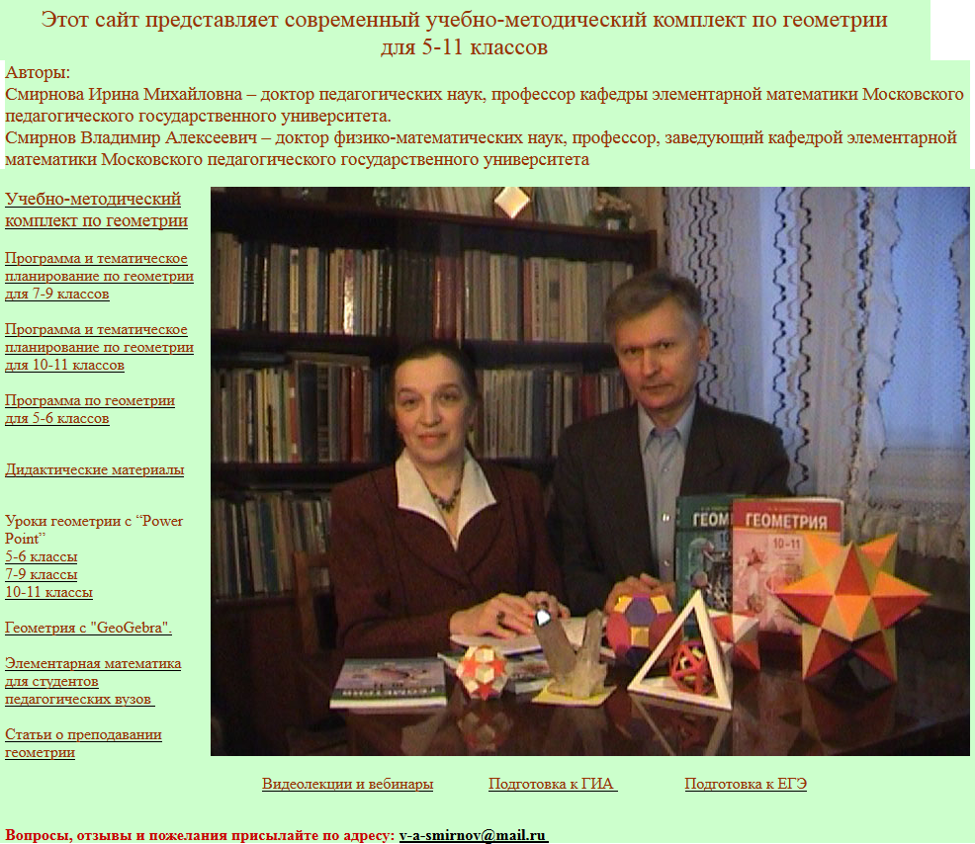
Авторский сайт: vasmirnov.ru
Notes:
В режиме слайдов ответы появляются после кликанья мышкой

Slide 7
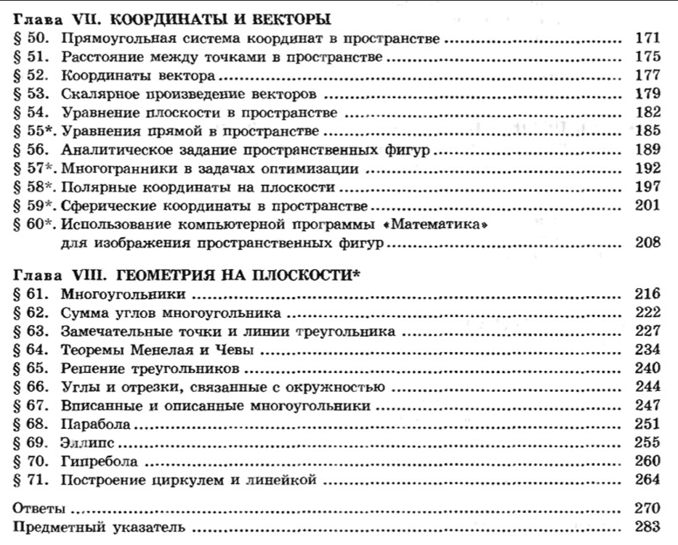
Notes:
В режиме слайдов ответы и решения появляются после кликанья мышкой

Slide 8
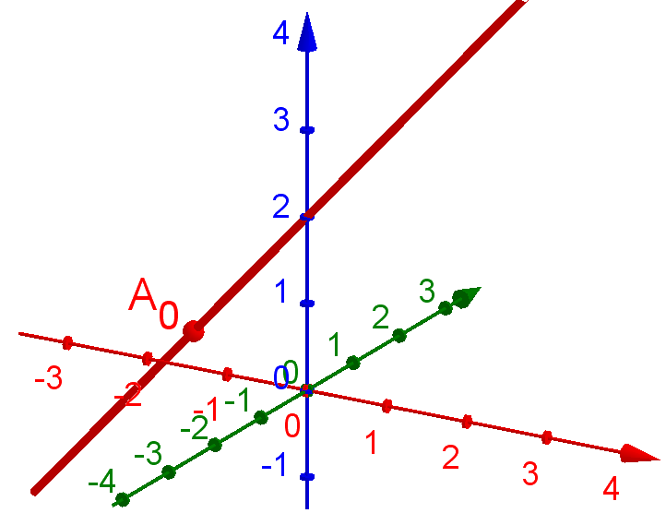
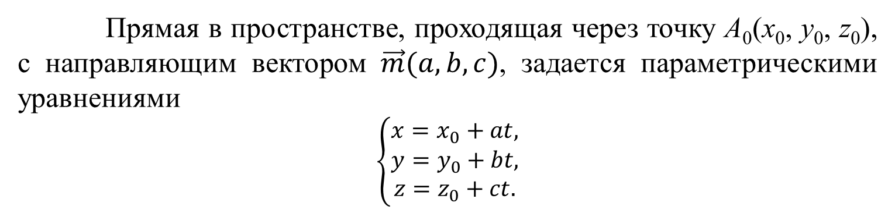
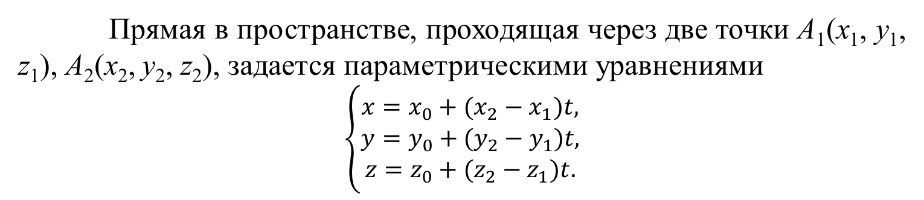
Уравнение прямой
Прямая в пространстве, проходящая через точку A₀(x₀, y₀, z₀), с направляющим вектором $\vec{m}(a, b, c)$, задается параметрическими уравнениями
$$\left\{\begin{aligned}x=x_{0}+at, \\ y=y_{0}+bt, \\ z=z_{0}+ct.\end{aligned}\right.$$
Прямая в пространстве, проходящая через две точки A₁(x₁, y₁, z₁), A₂(x₂, y₂, z₂), задается параметрическими уравнениями
$$\left\{\begin{aligned}x=x_{0}+(x_{2}−x_{1})t, \\ y=y_{0}+(y_{2}−y_{1})t, \\ z=z_{0}+(z_{2}−z_{1})t.\end{aligned}\right.$$
Notes:
В режиме слайдов ответы и решения появляются после кликанья мышкой

Slide 9
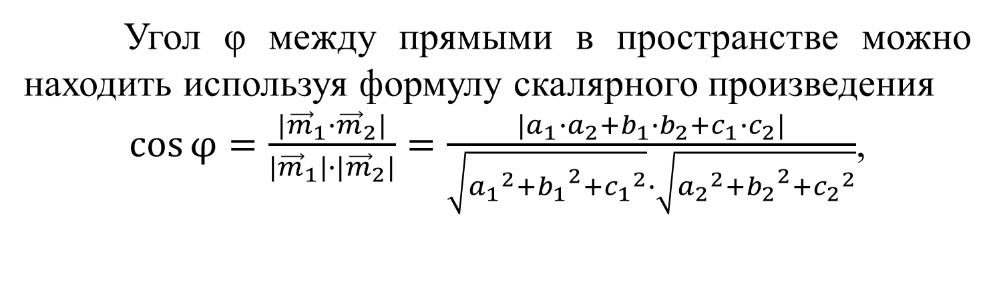
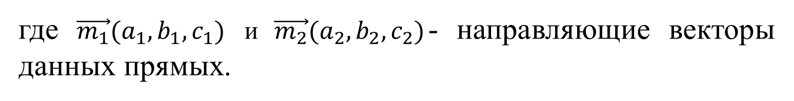
Угол между прямыми
Угол φ между прямыми в пространстве можно находить используя формулу скалярного произведения
$\cos{φ}=\frac{|{\vec{m}}_{1}∙{\vec{m}}_{2}|}{|{\vec{m}}_{1}|∙|{\vec{m}}_{2}|}=\frac{|a_{1}∙a_{2}+b_{1}∙b_{2}+c_{1}∙c_{2}|}{\sqrt{{a_{1}}^{2}+{b_{1}}^{2}+{c_{1}}^{2}}∙\sqrt{{a_{2}}^{2}+{b_{2}}^{2}+{c_{2}}^{2}}}$,
где $\vec{m_{1}}(a_{1},b_{1},c_{1})$ и $\vec{m_{2}}(a_{2},b_{2},c_{2})$- направляющие векторы данных прямых.
Notes:
В режиме слайдов ответ появляется после кликанья мышкой.

Slide 10
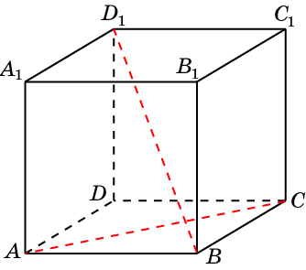
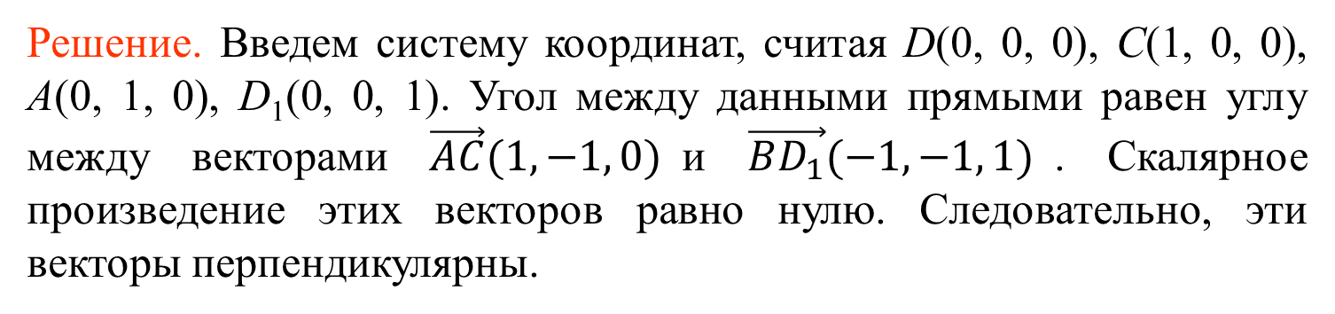
Упражнения
1. В единичном кубе ABCDA₁B₁C₁D₁ найдите угол между прямыми AC и BD₁.
Решение. Введем систему координат, считая D(0, 0, 0), C(1, 0, 0), A(0, 1, 0), D₁(0, 0, 1). Угол между данными прямыми равен углу между векторами $\vec{AC}(1, −1, 0)$и $\vec{BD_{1}}(−1, −1, 1)$. Скалярное произведение этих векторов равно нулю. Следовательно, эти векторы перпендикулярны.
Ответ. 90^{о}.
Notes:
В режиме слайдов ответ появляется после кликанья мышкой.

Slide 11
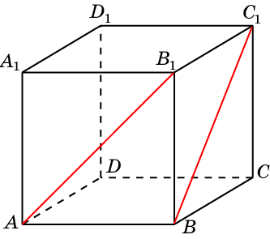
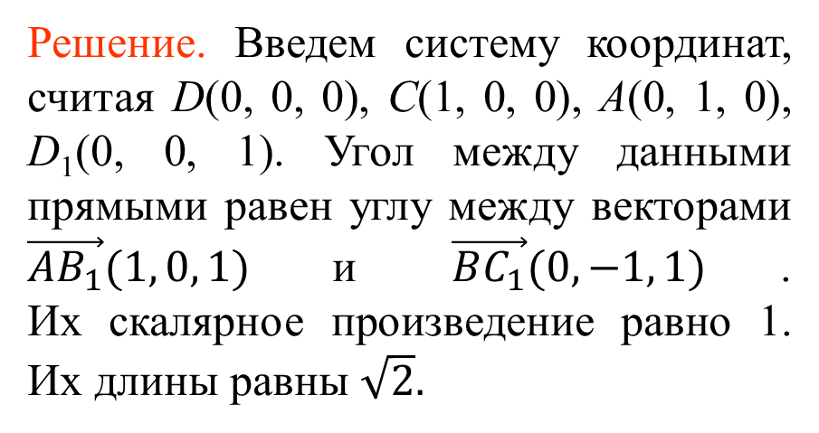
2. В единичном кубе ABCDA₁B₁C₁D₁ найдите угол между прямыми AB₁ и BC₁.
Решение. Введем систему координат, считая D(0, 0, 0), C(1, 0, 0), A(0, 1, 0), D₁(0, 0, 1). Угол между данными прямыми равен углу между векторами $\vec{AB_{1}}(1, 0, 1)$и $\vec{BC_{1}}(0, −1, 1)$. Их скалярное произведение равно 1. Их длины равны $\sqrt{2}.$
Косинус угла между этими векторами равен 0,5.
Ответ. 60^{о}.
Notes:
В режиме слайдов ответ появляется после кликанья мышкой.

Slide 12
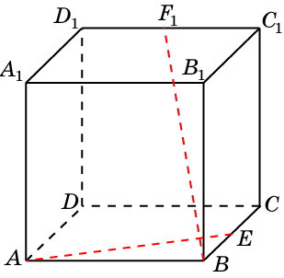

3. В единичном кубе ABCDA₁B₁C₁D₁ найдите угол между прямыми AE и BF₁, где E и F₁ – середины ребер соответственно BC и C₁D₁.
Решение. Введем систему координат, считая D(0, 0, 0), C(1, 0, 0), A(0, 1, 0), D₁(0, 0, 1). Угол между данными прямыми равен углу между векторами $\vec{AE}(1, −0,5, 0)$ и $\vec{BF_{1}}(−0,5, −1, 1)$. Скалярное произведение этих векторов равно нулю. Следовательно, эти векторы перпендикулярны.
Ответ. 90^{о}.
Notes:
В режиме слайдов ответ появляется после кликанья мышкой.

Slide 13
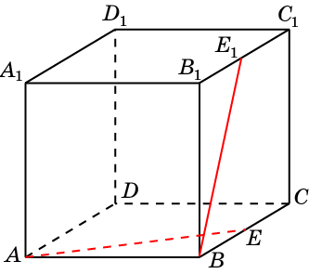
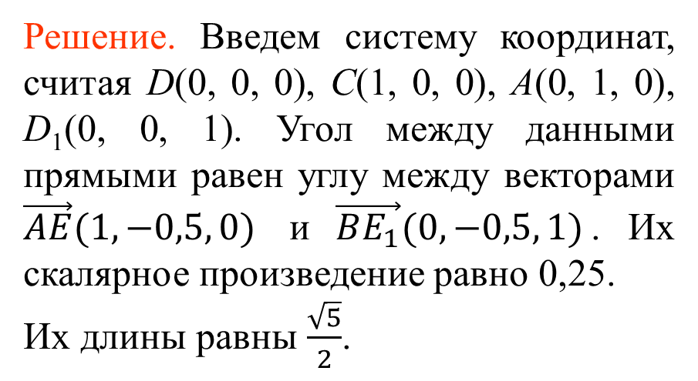
4. В единичном кубе ABCDA₁B₁C₁D₁ найдите косинус угла между прямыми AE и BE₁, где E и E₁ – середины ребер соответственно BC и B₁C₁.
Решение. Введем систему координат, считая D(0, 0, 0), C(1, 0, 0), A(0, 1, 0), D₁(0, 0, 1). Угол между данными прямыми равен углу между векторами $\vec{AE}(1, −0,5, 0)$ и $\vec{BE_{1}}(0, −0,5, 1)$. Их скалярное произведение равно 0,25.
Их длины равны $\frac{\sqrt{5}}{2}$.
Косинус угла между этими векторами равен 0,2.
Ответ. 0,2.
Notes:
В режиме слайдов ответ появляется после кликанья мышкой.

Slide 14
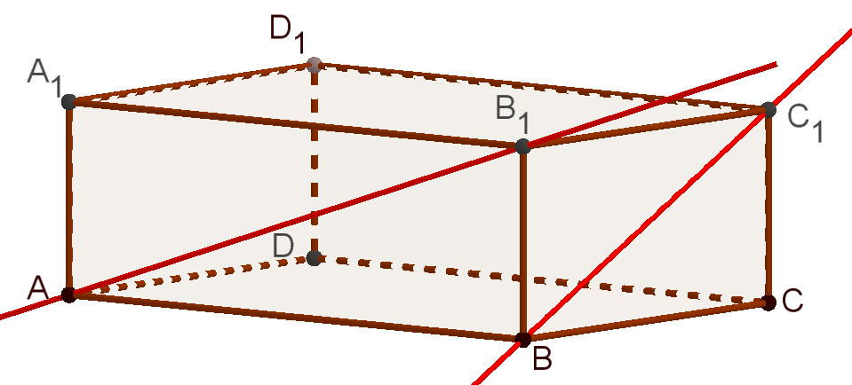
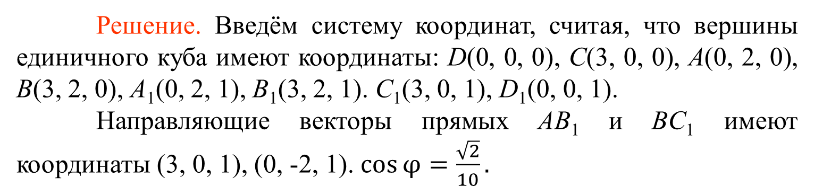
5. В параллелепипеде ABCDA₁B₁C₁D₁ AD = 2, AB = 3, AA₁= 1. Найдите угол между прямыми AB₁ и BC₁.
Решение. Введём систему координат, считая, что вершины единичного куба имеют координаты: D(0, 0, 0), C(3, 0, 0), A(0, 2, 0), B(3, 2, 0), A₁(0, 2, 1), B₁(3, 2, 1). C₁(3, 0, 1), D₁(0, 0, 1).
Направляющие векторы прямых AB₁ и BC₁ имеют координаты (3, 0, 1), (0, -2, 1). $\cos{φ}=\frac{\sqrt{2}}{10}.$
Notes:
В режиме слайдов ответы и решения появляются после кликанья мышкой

Slide 15
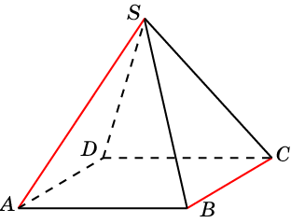
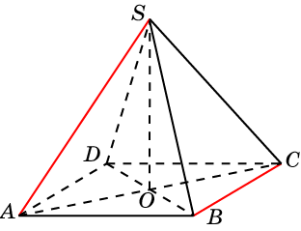
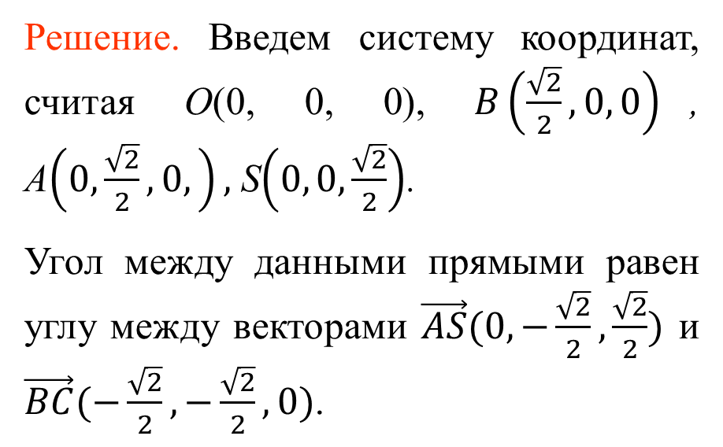
6. В правильной пирамиде SABCD, все ребра которой равны 1, найдите угол между прямыми AS и BС.
Решение. Введем систему координат, считая O(0, 0, 0), $B\left(\frac{\sqrt{2}}{2}, 0, 0\right)$, A$\left(0, \frac{\sqrt{2}}{2}, 0,\right),$ S$\left(0, 0, \frac{\sqrt{2}}{2}\right)$.
Угол между данными прямыми равен углу между векторами $\vec{AS}(0, −\frac{\sqrt{2}}{2},\frac{\sqrt{2}}{2})$ и $\vec{BC}(−\frac{\sqrt{2}}{2},−\frac{\sqrt{2}}{2}, 0)$.
Их скалярное произведение равно 0,5. Их длины равны 1.
Косинус угла между ними равен 0.5.
Ответ: 60^{о}.
Notes:
В режиме слайдов ответ появляется после кликанья мышкой.

Slide 16
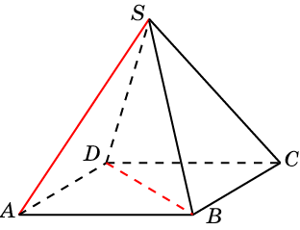
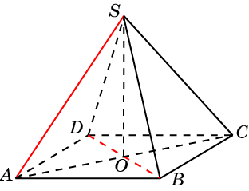
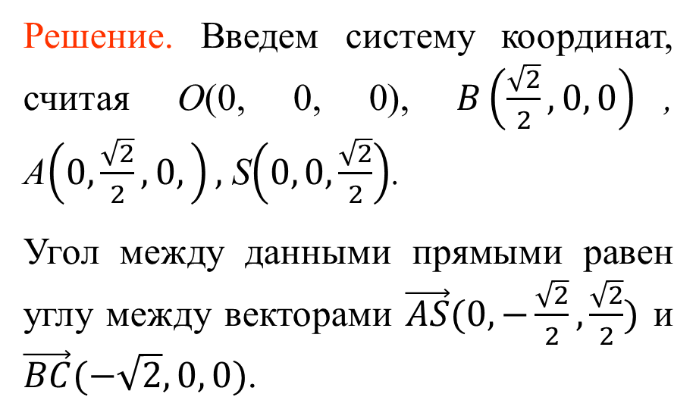
7. В правильной пирамиде SABCD, все ребра которой равны 1, найдите угол между прямыми AS и BD.
Решение. Введем систему координат, считая O(0, 0, 0), $B\left(\frac{\sqrt{2}}{2}, 0, 0\right)$, A$\left(0, \frac{\sqrt{2}}{2}, 0,\right),$ S$\left(0, 0, \frac{\sqrt{2}}{2}\right)$.
Угол между данными прямыми равен углу между векторами $\vec{AS}(0, −\frac{\sqrt{2}}{2},\frac{\sqrt{2}}{2})$ и $\vec{BC}(−\sqrt{2},0, 0)$.
Их скалярное произведение равно 0. Следовательно, угол между ними равен 90^{о}
Ответ: 90^{о}.
Notes:
В режиме слайдов ответ появляется после кликанья мышкой.

Slide 17
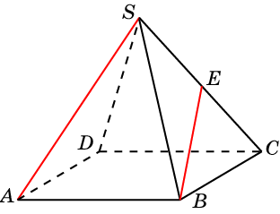
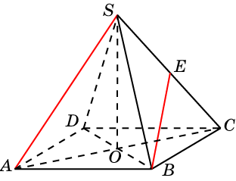
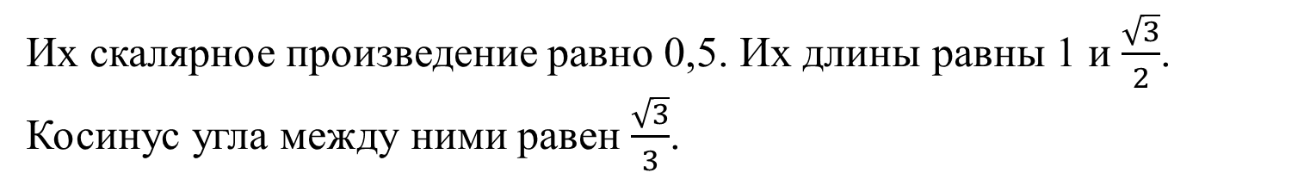


8. В правильной пирамиде SABCD, все ребра которой равны 1, точка E – середина ребра SC. Найдите косинус угла между прямыми AS и BE.
Решение. Введем систему координат, считая O(0, 0, 0), $B\left(\frac{\sqrt{2}}{2}, 0, 0\right)$, A$\left(0, \frac{\sqrt{2}}{2}, 0,\right),$ S$\left(0, 0, \frac{\sqrt{2}}{2}\right)$.
Угол между данными прямыми равен углу между векторами $\vec{AS}(0, −\frac{\sqrt{2}}{2},\frac{\sqrt{2}}{2})$ и $\vec{BE}(−\frac{\sqrt{2}}{2},−\frac{\sqrt{2}}{4},\frac{\sqrt{2}}{4})$.
Их скалярное произведение равно 0,5. Их длины равны 1 и $\frac{\sqrt{3}}{2}$.
Косинус угла между ними равен $\frac{\sqrt{3}}{3}$.
Ответ: $\frac{\sqrt{3}}{3}$.
Notes:
В режиме слайдов ответ появляется после кликанья мышкой.

Slide 18
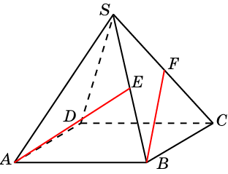
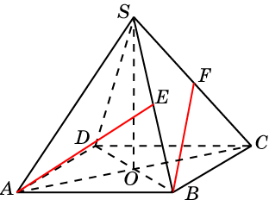
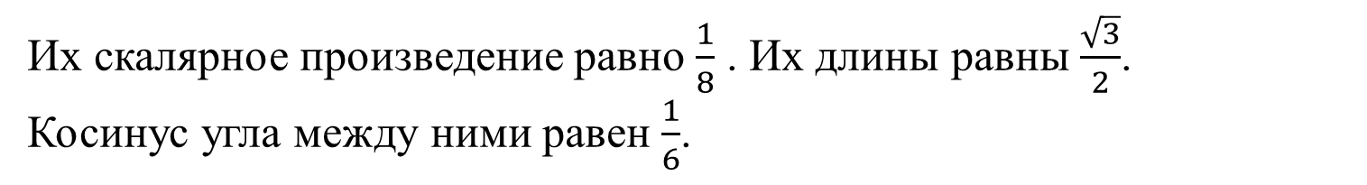
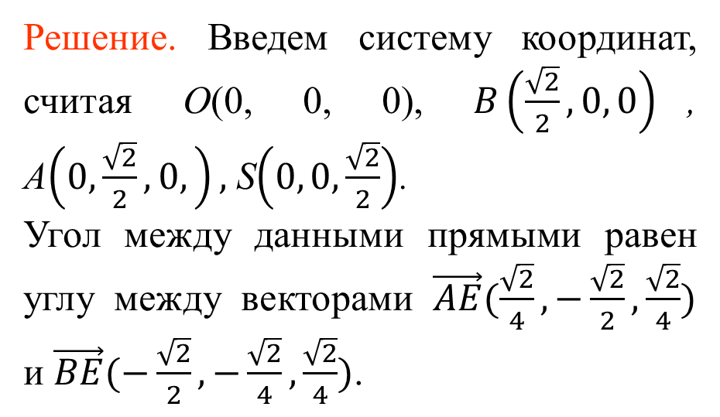

9. В правильной пирамиде SABCD, все ребра которой равны 1, точки E, F – середины ребер SB и SC. Найдите косинус угла между прямыми AE и BF.
Решение. Введем систему координат, считая O(0, 0, 0), $B\left(\frac{\sqrt{2}}{2}, 0, 0\right)$, A$\left(0, \frac{\sqrt{2}}{2}, 0,\right),$ S$\left(0, 0, \frac{\sqrt{2}}{2}\right)$.
Угол между данными прямыми равен углу между векторами $\vec{AE}(\frac{\sqrt{2}}{4},−\frac{\sqrt{2}}{2},\frac{\sqrt{2}}{4})$ и $\vec{BE}(−\frac{\sqrt{2}}{2},−\frac{\sqrt{2}}{4},\frac{\sqrt{2}}{4})$.
Их скалярное произведение равно $\frac{1}{8}$ . Их длины равны $\frac{\sqrt{3}}{2}$.
Косинус угла между ними равен $\frac{1}{6}$.
Ответ: $\frac{1}{6}$.
Notes:
В режиме слайдов ответ появляется после кликанья мышкой.

Slide 19
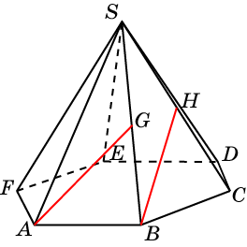
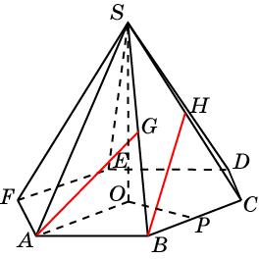
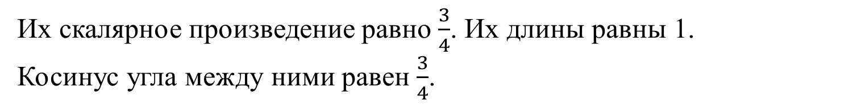


10. В правильной пирамиде SABCDEF, стороны основания которой равны 1, а боковые ребра равны 2, точки G и H – середины ребер SB и SC. Найдите косинус угла между прямыми AG и BH.
Решение. Введем систему координат, считая O(0, 0, 0), P$\left(\frac{\sqrt{3}}{2}, 0, 0\right)$, A$\left(0, 1, 0,\right),$ S$\left(0, 0,\sqrt{3}\right)$.
Угол между данными прямыми равен углу между векторами $\vec{AG}(\frac{\sqrt{3}}{4},−\frac{1}{4},\frac{\sqrt{3}}{2})$ и $\vec{BH}(−\frac{\sqrt{3}}{4},−\frac{3}{4},\frac{\sqrt{3}}{2})$.
Их скалярное произведение равно $\frac{3}{4}$. Их длины равны 1.
Косинус угла между ними равен $\frac{3}{4}$.
Ответ: $\frac{3}{4}$.
Notes:
В режиме слайдов ответ появляется после кликанья мышкой.

Slide 20




11. В правильной 3-й призме ABCA₁B₁C₁, ребра которой равны 1, найдите косинус угла между прямыми AB₁ и BC₁.
Решение. Введем систему координат, считая D(0, 0, 0), B$\left(\frac{\sqrt{3}}{2}, 0, 0\right)$, A$\left(0,\frac{1}{2}, 0,\right),$ $D_{1}\left(0, 0, 1 \right)$.
Угол между данными прямыми равен углу между векторами $\vec{AB_{1}}(\frac{\sqrt{3}}{2},−\frac{1}{2}, 1)$ и $\vec{BC_{1}}(−\frac{\sqrt{3}}{2},−\frac{1}{2},1)$.
Их скалярное произведение равно 0,5, Длины равны $\sqrt{2}$. Косинус угла между ними равен 0,25.
Ответ. 0,25.

Slide 21



12. В правильной 6-й призме ABCDEFA₁B₁C₁D₁E₁F₁, рёбра которой равны 1, найдите угол между прямыми AС₁ и BE.
Решение. Введем систему координат, считая O(0, 0, 0), G$\left(\frac{\sqrt{3}}{2}, 0, 0\right)$, A$\left(0, 1, 0,\right),$ $O_{1} \left(0, 0, 1 \right)$.
Угол между данными прямыми равен углу между векторами $\vec{AC_{1}}(\frac{\sqrt{3}}{2},−\frac{3}{2},1)$ и $\vec{BE}(−\sqrt{3},−1,0)$.
Их скалярное произведение равно 0. Угол между ними равен 90^{о}.
Ответ. 90^{о}.

Slide 22



13. В правильной 6-й призме ABCDEFA₁B₁C₁D₁E₁F₁, рёбра которой равны 1, найдите угол между прямыми AB₁ и BE₁.
Решение. Введем систему координат, считая O(0, 0, 0), G$\left(\frac{\sqrt{3}}{2}, 0, 0\right)$, A$\left(0, 1, 0,\right),$ $O_{1} \left(0, 0, 1 \right)$.
Угол между данными прямыми равен углу между векторами $\vec{AB_{1}}(\frac{\sqrt{3}}{2},−\frac{1}{2},1)$ и $\vec{BE_{1}}(−\sqrt{3},−1,1)$.
Их скалярное произведение равно 0. Угол между ними равен 90^{о}.
Ответ. 90^{о}.

Slide 23




14. В правильной 6-й призме ABCDEFA₁B₁C₁D₁E₁F₁, рёбра которой равны 1, найдите косинус угла между прямыми AB₁ и BD₁.
Решение. Введем систему координат, считая O(0, 0, 0), G$\left(\frac{\sqrt{3}}{2}, 0, 0\right)$, A$\left(0, 1, 0,\right),$ $O_{1} \left(0, 0, 1 \right)$.
Угол между данными прямыми равен углу между векторами $\vec{AB_{1}}(\frac{\sqrt{3}}{2},−\frac{1}{2},1)$ и $\vec{BD_{1}}(−\frac{\sqrt{3}}{2},−\frac{3}{2},1)$.
Их скалярное произведение равно 1. Длины равны $\sqrt{2}$ и 2.
Косинус угла между ними равен $\frac{\sqrt{2}}{4}.$
Ответ. $\frac{\sqrt{2}}{4}.$

Slide 24




15. В правильной 6-й призме ABCDEFA₁B₁C₁D₁E₁F₁, рёбра которой равны 1, найдите косинус угла между прямыми AC₁ и BD₁.
Решение. Введем систему координат, считая O(0, 0, 0), G$\left(\frac{\sqrt{3}}{2}, 0, 0\right)$, A$\left(0, 1, 0,\right),$ $O_{1} \left(0, 0, 1 \right)$.
Угол между данными прямыми равен углу между векторами $\vec{AC_{1}}(\frac{\sqrt{3}}{2},−\frac{3}{2},1)$ и $\vec{BD_{1}}(−\frac{\sqrt{3}}{2},−\frac{3}{2},1)$.
и
Их скалярное произведение равно 2,5. Длины равны 2.
Косинус угла между ними равен $\frac{5}{8}.$
Ответ. $\frac{5}{8}$.

Slide 25



Уравнение плоскости
Теорема. Плоскость в пространстве задается уравнением
ax + by + cz + d = 0,
где a, b, c, d - действительные числа, причем a, b, c одновременно не равны нулю и составляют координаты вектора $\vec{n}$, перпендикулярного этой плоскости и называемого вектором нормали.
Доказательство. Пусть точка A₀(x₀,y₀,z₀) принадлежит плоскости и $\vec{n}$(a,b,c) – вектор, перпендикулярный этой плоскости. Точка A(x,y,z) принадлежит этой плоскости тогда и только тогда, когда вектор $\vec{A_{0}A}$(x-x₀,y-y₀,z-z₀) перпендикулярен вектору $\vec{n}$.
Расписывая скалярное произведение через координаты данных векторов, получим уравнение a(x-x₀) + b(y-y₀) + c(z-z₀) = 0, которое задает искомую плоскость. Обозначая -ax₀-by₀-cz₀=d, получим требуемое уравнение плоскости.
Notes:
В режиме слайдов ответы и решения появляются после кликанья мышкой

Slide 26



Уравнение плоскости, проходящей через три точки, не принадлежащие одной прямой*
Для чисел a, b, c, d обозначим $\left(\begin{matrix}a & b \\ c & d\end{matrix}\right)=ad−bc$.
Теорема*. Вектор нормали для плоскости, проходящей через три точки A₁(x₁, y₁, z₁), A₂(x₂, y₂,z₂), A₃(x₃, y₃,z₃) пространства, не принадлежащие одной прямой, имеет координаты
$$\left(\left(\begin{matrix}y_{2}−y_{1} & z_{2}−z_{1} \\ y_{3}−y_{1} & z_{3}−z_{1}\end{matrix}\right),−\left(\begin{matrix}x_{2}−x_{1} & z_{2}−z_{1} \\ x_{3}−x_{1} & z_{3}−z_{1}\end{matrix}\right),\left(\begin{matrix}x_{2}−x_{1} & y_{2}−y_{1} \\ x_{3}−x_{1} & y_{3}−y_{1}\end{matrix}\right)\right).$$
Доказательство. Непосредственно проверяется, что скалярное произведение этого вектора и векторов $\vec{A_{1}A_{2}}$, $\vec{A_{1}A_{3}}$ равно нулю. Следовательно, этот вектор перпендикулярен данной плоскости.
Зная координаты вектора нормали можно написать и уравнение плоскости, проходящей через данные точки.
$\left(\begin{matrix}y_{2}−y_{1} & z_{2}−z_{1} \\ y_{3}−y_{1} & z_{3}−z_{1}\end{matrix}\right)$(x – x₁) – $\left(\begin{matrix}x_{2}−x_{1} & z_{2}−z_{1} \\ x_{3}−x_{1} & z_{3}−z_{1}\end{matrix}\right)$(y – y₁) + $\left(\begin{matrix}x_{2}−x_{1} & y_{2}−y_{1} \\ x_{3}−x_{1} & y_{3}−y_{1}\end{matrix}\right)$(z – z₁) = 0.
Notes:
В режиме слайдов ответы и решения появляются после кликанья мышкой

Slide 27



Рассмотрим некоторые частные случаи задания плоскости
Плоскость, пересекающая оси координат в точках A(a, 0, 0), B(0, b, 0), C(0, 0, c), задается уравнением
Плоскость, пересекающая две оси координат в точках A(a, 0, 0), B(0, b, 0), и параллельная третьей оси, задается уравнением
Плоскость, пересекающая одну ось координат в точке A(a, 0, 0), и параллельная двум другим осям, задается уравнением
Notes:
В режиме слайдов ответы и решения появляются после кликанья мышкой

Slide 28



Плоскость, проходящая через начало координат и пересекающая координатные плоскости xOz, yOz по прямым z = kx, z = ly, задаётся уравнением z = kx + ly.
Плоскость, проходящая через начало координат и пересекающая координатные плоскости xOy, xOz по прямым x = ky, x = lz, задаётся уравнением x = ky + lz.
Плоскость, проходящая через начало координат и пересекающая координатные плоскости xOy, yOz по прямым y = kx, y = lz, задаётся уравнением y = kx + lz.
Notes:
В режиме слайдов ответы и решения появляются после кликанья мышкой

Slide 29


Угол между прямой и плоскостью
Найдем угол между прямой AB, направление которой задается вектором $\vec{m},$ и плоскостью α, заданной уравнением ax + by + cz + d = 0.
Синус искомого угла φ равен модулю косинуса угла между векторами и , где - вектор нормали данной плоскости. Следовательно, имеет место формула
Notes:
В режиме слайдов ответы и решения появляются после кликанья мышкой

Slide 30

Упражнения
1. В единичном кубе ABCDA₁B₁C₁D₁ найдите угол φ между прямой DB₁ и плоскостью ACD₁.

Slide 31


Решение. Введём систему координат, считая, что вершины единичного куба имеют координаты: D(0, 0, 0), C(1, 0, 0), A(0, 1, 0), B(1, 1, 0), A₁(0, 1, 1), B₁(1, 1, 1). C₁(1, 0, 1), D₁(0, 0, 1).
Вектор $\vec{DB_{1}}$ имеет координаты (1, 1, 1). Плоскость BDA₁ задается уравнением x + y + z = 1. Синус угла φ равен 1. Искомый угол равен 90^{о}.

Slide 32

2. В прямоугольном параллелепипеде ABCDA₁B₁C₁D₁, у которого AB = 3, AD = 2, AA₁ = 1, найдите синус угла φ между прямой DB₁ и плоскостью ACD₁.

Slide 33


Решение. Введём систему координат, считая, что вершины единичного куба имеют координаты: D(0, 0, 0), C(3, 0, 0), A(0, 2, 0), B(3, 2, 0), A₁(0, 2, 1), B₁(3, 2, 1), C₁(3, 0, 1), D₁(, 0, 1).
Вектор $\vec{DB_{1}}$ имеет координаты (3, 2, 1). Плоскость ACD₁ задается уравнением $\frac{x}{3}+\frac{y}{2}+z=1$, т. е. 2x + 3y + 6z = 6. Синус угла φ равен $\frac{18}{\sqrt{14}∙7}=\frac{9\sqrt{14}}{49}$.

Slide 34

3. В единичном кубе ABCDA₁B₁C₁D₁ найдите синус угла φ между прямой DA₁ и плоскостью ACD₁.

Slide 35


Решение. Введём систему координат, считая, что вершины единичного куба имеют координаты: D(0, 0, 0), C(1, 0, 0), A(0, 1, 0), B(1, 1, 0), A₁(0, 1, 1), B₁(1, 1, 1). C₁(1, 0, 1), D₁(0, 0, 1).
Вектор $\vec{DA_{1}}$ имеет координаты (0, 1, 1). Плоскость ACD₁ задается уравнением x + y + z = 1. Её вектор нормали имеет координаты (1, 1, 1). Синус угла φ равен $\frac{\sqrt{6}}{3}$.

Slide 36

4. В прямоугольном параллелепипеде ABCDA₁B₁C₁D₁, у которого AB = 3, AD = 2, AA₁ = 1, найдите синус угла φ между прямой DA₁ и плоскостью ACD₁.

Slide 37


Решение. Введём систему координат, считая, что вершины единичного куба имеют координаты: D(0, 0, 0), C(3, 0, 0), A(0, 2, 0), B(3, 2, 0), A₁(0, 2, 1), B₁(3, 2, 1), C₁(3, 0, 1), D₁(, 0, 1).
Вектор $\vec{DA_{1}}$ имеет координаты (0, 2, 1). Плоскость ACD₁ задается уравнением $\frac{x}{3}+\frac{y}{2}+z=1$, т. е. 2x + 3y + 6z = 6. Синус угла φ равен $\frac{12}{\sqrt{5}∙7}=\frac{12\sqrt{5}}{35}$.

Slide 38

5. В единичном кубе ABCDA₁B₁C₁D₁ найдите синус угла φ между прямой DB₁ и плоскостью ABC₁.

Slide 39


Решение. Введём систему координат, считая, что вершины единичного куба имеют координаты: D(0, 0, 0), C(1, 0, 0), A(0, 1, 0), B(1, 1, 0), A₁(0, 1, 1), B₁(1, 1, 1). C₁(1, 0, 1), D₁(0, 0, 1).
Вектор $\vec{DB_{1}}$ имеет координаты (1, 1, 1). Плоскость ABC₁ задается уравнением y + z = 1. Её вектор нормали имеет координаты (0, 1, 1). Синус угла φ равен $\frac{\sqrt{6}}{3}$.

Slide 40

6. В прямоугольном параллелепипеде ABCDA₁B₁C₁D₁, у которого AB = 3, AD = 2, AA₁ = 1, найдите синус угла φ между прямой DB₁ и плоскостью ABC₁.

Slide 41


Решение. Введём систему координат, считая, что вершины единичного куба имеют координаты: D(0, 0, 0), C(3, 0, 0), A(0, 2, 0), B(3, 2, 0), A₁(0, 2, 1), B₁(3, 2, 1), C₁(3, 0, 1), D₁(, 0, 1).
Вектор $\vec{DB_{1}}$ имеет координаты (3, 2, 1). Плоскость ABC₁ задается уравнением $\frac{y}{2}+z=1$, т. е. y + 2z = 2. Синус угла φ равен $\frac{4}{\sqrt{14}∙\sqrt{5}}=\frac{2\sqrt{70}}{35}$.

Slide 42

7. В единичном кубе ABCDA₁B₁C₁D₁ найдите синус угла φ между прямой BA₁ и плоскостью ABC₁.

Slide 43


Решение. Введём систему координат, считая, что вершины единичного куба имеют координаты: D(0, 0, 0), C(1, 0, 0), A(0, 1, 0), B(1, 1, 0), A₁(0, 1, 1), B₁(1, 1, 1). C₁(1, 0, 1), D₁(0, 0, 1).
Тогда A₁(0, 1, 1), B(1, 1, 0). Вектор $\vec{BA_{1}}$ имеет координаты (-1, 0, 1). Плоскость ABC₁ задается уравнением y + z = 1. Её вектор нормали имеет координаты (0, 1, 1). Синус угла φ равен $\frac{1}{2}$. Угол φ равен 30^{о}.

Slide 44

8. В единичном кубе ABCDA₁B₁C₁D₁ найдите синус угла φ между прямой CA₁ и плоскостью ABC₁.

Slide 45


Решение. Введём систему координат, считая, что вершины единичного куба имеют координаты: D(0, 0, 0), C(1, 0, 0), A(0, 1, 0), B(1, 1, 0), A₁(0, 1, 1), B₁(1, 1, 1). C₁(1, 0, 1), D₁(0, 0, 1).
Тогда A₁(0, 1, 1), C(1, 0, 0). Вектор $\vec{CA_{1}}$ имеет координаты (-1, 1, 1). Плоскость ABC₁ задается уравнением y + z = 1. Её вектор нормали имеет координаты (0, 1, 1). Синус угла φ равен $\frac{\sqrt{6}}{3}$.

Slide 46

9. В единичном кубе ABCDA₁B₁C₁D₁ найдите синус угла φ между прямой DB₁ и плоскостью ACEF, где E, F – середины рёбер соответственно C₁D₁ и A₁D₁.

Slide 47


Решение. Введём систему координат, считая, что вершины единичного куба имеют координаты: D(0, 0, 0), C(1, 0, 0), A(0, 1, 0), B(1, 1, 0), A₁(0, 1, 1), B₁(1, 1, 1). C₁(1, 0, 1), D₁(0, 0, 1).
Вектор $\vec{DB_{1}}$ имеет координаты (1, 1, 1). Плоскость ACEF задается уравнением $x+y+\frac{z}{2}=1$, т. е. 2x + 2y + z = 2. Её вектор нормали имеет координаты (2, 2, 1). Синус угла φ равен $\frac{5}{\sqrt{3}∙3}=\frac{5\sqrt{3}}{9}$.

Slide 48

10. В единичном кубе ABCDA₁B₁C₁D₁ найдите синус угла φ между прямой DA₁ и плоскостью ACEF, где E, F – середины рёбер соответственно C₁D₁ и A₁D₁.

Slide 49


Решение. Введём систему координат, считая, что вершины единичного куба имеют координаты: D(0, 0, 0), C(1, 0, 0), A(0, 1, 0), B(1, 1, 0), A₁(0, 1, 1), B₁(1, 1, 1). C₁(1, 0, 1), D₁(0, 0, 1).
Вектор $\vec{DA_{1}}$ имеет координаты (0, 1, 1). Плоскость ACEF задается уравнением $x+y+\frac{z}{2}=1$, т. е. 2x + 2y + z = 2. Её вектор нормали имеет координаты (2, 2, 1). Синус угла φ равен $\frac{3}{\sqrt{2}∙3}=\frac{\sqrt{2}}{2}$. Угол φ равен 45^{о}.

Slide 50

11. В правильной четырёхугольной пирамиде SABCD стороны основания и высота равны 2. Найдите синус угла φ между прямой SA и плоскостью SBC.

Slide 51


Решение. Введём систему координат, считая, что вершины пирамиды имеют координаты: S(0, 0, 2), A(-1, 1, 0), B(1, 1, 0), C(1, -1, 0), D(-1, -1, 0). Вектор $\vec{SA}$ имеет координаты (-1, 1, -2). Плоскость SBC задается уравнением $x+\frac{z}{2}=1,$ т.е. 2x +z = 2. Синус угла φ равен $\frac{4}{\sqrt{6}∙\sqrt{5}}=\frac{2\sqrt{30}}{15}$.

Slide 52

12. В правильной шестиугольной пирамиде SABCDEF стороны основания равны 2, высота равна 3. Найдите синус угла φ между прямой CS и плоскостью SDE.

Slide 53


Решение. Введём систему координат, считая, что вершины этой пирамиды имеют координаты: S(0, 0, 3), С(0, 2, 0), D($\sqrt{3}$, 1, 0), E($\sqrt{3}$, -1, 0). Тогда C(0, 2, 0), S(0, 0, 3). Вектор $\vec{CS}$ имеет координаты (0, -2, 3). Плоскость SDE задается уравнением $\frac{x}{\sqrt{3}}+\frac{z}{3}=1$, т. е. $\sqrt{3}$x + z = 3. Синус угла φ равен $\frac{3\sqrt{13}}{26}$.

Slide 54

13. В правильной шестиугольной пирамиде SABCDEF стороны основания равны 2, высота равна 3. Найдите синус угла φ между прямой CS и плоскостью SEF.

Slide 55


Решение. Введём систему координат, считая, что вершины этой пирамиды имеют координаты: S(0, 0, 3), С(0, 2, 0), D($\sqrt{3}$, 1, 0), E($\sqrt{3}$, -1, 0). Тогда C(0, 2, 0), S(0, 0, 3). Вектор $\vec{CS}$ имеет координаты (0, -2, 3). Плоскость SDE задается уравнением $\frac{x}{2\sqrt{3}}−\frac{y}{2}+\frac{z}{3}=1$, т. е. $\sqrt{3}$x – 3y + 2z = 6. Синус угла φ равен $\frac{3\sqrt{13}}{13}$.

Slide 56

14. В правильной шестиугольной призме ABCDEFA₁B₁C₁D₁E₁F₁, рёбра которой равны 2, найдите синус угла φ между прямой AD₁ и плоскостью DEE₁.

Slide 57


Решение. Введём систему координат, считая, что вершины этой призмы имеют координаты: A(0, 0, 0), B(0, 2, 0), D(2$\sqrt{3}$, 2, 0), E($2\sqrt{3}$, 0, 0), D₁(2$\sqrt{3}$, 2, 1).
Вектор $\vec{AD_{1}}$ имеет координаты (2$\sqrt{3}$, 2, 1). Плоскость DEE₁ задается уравнением x = $2\sqrt{3}$. Синус угла φ равен $\frac{2\sqrt{51}}{17}$.

Slide 58

15. В правильной треугольной призме ABCA₁B₁C₁, рёбра которой равны 2, найдите синус угла φ между прямой AC и плоскостью AB₁C₁.

Slide 59


Решение. Введём систему координат, считая, что вершины этой призмы имеют координаты: A(0, -1, 0), B(0, 1, 0), C($\sqrt{3}$, 0, 0), B₁(0, 1, 2), C₁($\sqrt{3}$, 0, 2).
Тогда A(0, -1, 0), C($\sqrt{3}$, 0, 0). Вектор $\vec{AC}$ имеет координаты ($\sqrt{3}$, 1, 0). Плоскость AB₁C₁ задается уравнением $−\frac{x}{\sqrt{3}}−y+z=1$, т. е. –x – $\sqrt{3}$y + $\sqrt{3}$z = $\sqrt{3}$. Синус угла φ равен $\frac{\sqrt{21}}{7}$.

Slide 60

16. В правильной треугольной призме ABCA₁B₁C₁, рёбра которой равны 2, найдите синус угла φ между прямой CB₁ и плоскостью AB₁C₁.

Slide 61


Решение. Введём систему координат, считая, что вершины этой призмы имеют координаты: A(0, -1, 0), B(0, 1, 0), C($\sqrt{3}$, 0, 0), B₁(0, 1, 2), C₁($\sqrt{3}$, 0, 2).
Тогда C($\sqrt{3}$, 0, 0), B₁(0, 1, 2). Вектор $\vec{CB_{1}}$ имеет координаты ($−\sqrt{3}$, 1, 2). Плоскость AB₁C₁ задается уравнением $−\frac{x}{\sqrt{3}}−y+z=1$, т. е. –x – $\sqrt{3}$y + $\sqrt{3}$z = $\sqrt{3}$. Синус угла φ равен $\frac{\sqrt{42}}{14}$.

Slide 62


Угол между двумя плоскостями
Угол между двумя пересекающимися плоскостями, заданными уравнениями a₁x + b₁y + c₁z + d₁ = 0, a₂x + b₂y + c₂z + d₂ = 0 можно найти, используя формулу
$$\cos{φ}=\frac{|\vec{n_{1}}∙\vec{n_{2}}|}{|\vec{n_{1}}|∙|\vec{n_{2}}|},$$
где $\vec{n_{1}}(a_{1}, b_{1}, c_{1})$, $\vec{n_{2}}(a_{2}, b_{2}, c_{2})$– векторы нормалей. Однако угол между векторами может быть тупым, а угол между плоскостями нет. Поэтому, если косинус угла между векторами получился отрицательным, то в ответе нужно указывать его модуль.
Notes:
В режиме слайдов ответы и решения появляются после кликанья мышкой

Slide 63

Упражнения
1. Найдите угол между плоскостями, проходящими через вершины A, B, C₁ и B, C, D₁ единичного куба ABCDA₁B₁C₁D₁.
Notes:
В режиме слайдов ответы и решения появляются после кликанья мышкой

Slide 64

Решение. Введём систему координат, считая, что вершины единичного куба имеют координаты: D(0, 0, 0), C(1, 0, 0), A(0, 1, 0), B(1, 1, 0), A₁(0, 1, 1), B₁(1, 1, 1). C₁(1, 0, 1), D₁(0, 0, 1).
Данные плоскости ABC₁ и BCD₁ задаются уравнениями:
y + z = 1, x + z = 1.
Их векторы нормалей имеют координаты (0, 1, 1) и (1, 0, 1). Косинус угла между этими плоскостями равен 0,5. Искомый угол равен 60^{о}.
Notes:
В режиме слайдов ответы и решения появляются после кликанья мышкой

Slide 65

2. В единичном кубе ABCDA₁B₁C₁D₁ найдите угол между плоскостями ABC₁ и BDA₁.

Slide 66

Решение. Введём систему координат, считая, что вершины единичного куба имеют координаты: D(0, 0, 0), C(1, 0, 0), A(0, 1, 0), B(1, 1, 0), A₁(0, 1, 1), B₁(1, 1, 1). C₁(1, 0, 1), D₁(0, 0, 1).
Данные плоскости ABC₁ и BCD₁ задаются уравнениями:
y + z = 1, x – y + z = 0.
Их векторы нормалей имеют координаты (0, 1, 1) и (1, –1, 1).
Их скалярное произведение равно 0. Искомый угол равен 90^{о}.

Slide 67

3. В единичном кубе ABCDA₁B₁C₁D₁ найдите косинус угла между плоскостями BDC₁ и BDA₁.

Slide 68


Решение. Введём систему координат, считая, что вершины единичного куба имеют координаты: D(0, 0, 0), C(1, 0, 0), A(0, 1, 0), B(1, 1, 0), A₁(0, 1, 1), B₁(1, 1, 1). C₁(1, 0, 1), D₁(0, 0, 1).
Данные плоскости BDC₁ и BDA₁ задаются уравнениями:
x – y – z = 0, x – y + z = 0.
Их векторы нормалей имеют координаты (1, –1, –1) и (1, –1, 1).
Их скалярное произведение равно 1. Косинус искомого угла равен $\frac{1}{3}$.

Slide 69

4. В правильной четырёхугольной пирамиде SABCD стороны основания и высота равны 2. Найдите косинус угла φ между плоскостями SAD и SBC.

Slide 70


Решение. Введём систему координат, считая, что вершины пирамиды имеют координаты: S(0, 0, 2), A(-1, 1, 0), B(1, 1, 0), C(1, -1, 0), D(-1, -1, 0). Плоскости SBC и SAD задаются уравнениями $x+\frac{z}{2}=1,$ $−x+\frac{z}{2}=1,$ т.е. 2x +z = 2, –2x +z = 2.
Косинус угла φ равен $\frac{3}{5}$.

Slide 71

5. В правильной шестиугольной пирамиде SABCDEF стороны основания равны 2, высота равна 3. Найдите косинус угла φ между плоскостями SAB и SDE.

Slide 72


Решение. Введём систему координат, считая, что вершины этой пирамиды имеют координаты: S(0, 0, 3), С(0, 2, 0), D($\sqrt{3}$, 1, 0), E($\sqrt{3}$, -1, 0).
Плоскости SAB и SDE задаются уравнениями
$−\sqrt{3}$x + z = 3, $\sqrt{3}$x + z = 3.
Их векторы нормалей имеют координаты ($−\sqrt{3}$, 0, 1) и ($\sqrt{3}$, 0, 1). Косинус искомого угла равен $\frac{1}{2}$.

Slide 73

6. В правильной шестиугольной пирамиде SABCDEF стороны основания равны 2, высота равна 3. Найдите косинус угла φ между плоскостями SBC и SDE.

Slide 74


Решение. Введём систему координат, считая, что вершины этой пирамиды имеют координаты: S(0, 0, 3), С(0, 2, 0), D($\sqrt{3}$, 1, 0), E($\sqrt{3}$, -1, 0).
Плоскости SBC и SDE задаются уравнениями:
$−\sqrt{3}$x + 3y + 2z = 6, $\sqrt{3}$x + z = 3.
Их векторы нормалей имеют координаты ($−\sqrt{3}$, 3, 2) и ($\sqrt{3}$, 0, 1). Косинус искомого угла равен $\frac{1}{8}$.

Slide 75

7. В правильной шестиугольной призме ABCDEFA₁B₁C₁D₁E₁F₁, рёбра которой равны 2, найдите косинус угла φ между плоскостями BCD₁ и DEE₁.

Slide 76


Решение. Введём систему координат, считая, что вершины этой призмы имеют координаты: A(0, 0, 0), B(0, 2, 0), D(2$\sqrt{3}$, 2, 0), E($2\sqrt{3}$, 0, 0), D₁(2$\sqrt{3}$, 2, 1).
Плоскости BCD₁ и DEE₁ задаются уравнениями:
–x + $\sqrt{3}$y + $\sqrt{3}z$ = $2\sqrt{3}$, x = $2\sqrt{3}$.
Косинус угла φ равен $\frac{\sqrt{7}}{7}$.

Slide 77

8. В правильной шестиугольной призме ABCDEFA₁B₁C₁D₁E₁F₁, рёбра которой равны 2, найдите косинус угла φ между плоскостями BCD₁ и DFF₁.

Slide 78


Решение. Введём систему координат, считая, что вершины этой призмы имеют координаты: A(0, 0, 0), B(0, 2, 0), D(2$\sqrt{3}$, 2, 0), E($2\sqrt{3}$, 0, 0), D₁(2$\sqrt{3}$, 2, 1).
Плоскости BCD₁ и DFF₁ задаются уравнениями:
–x + $\sqrt{3}$y + $\sqrt{3}z$ = $2\sqrt{3}$, $\sqrt{3}$x – y = 4.
Косинус угла φ равен $\frac{\sqrt{21}}{7}$.

Slide 79

9. В правильной треугольной призме ABCA₁B₁C₁, рёбра которой равны 2, найдите косинус угла φ между плоскостями ACB₁ и AB₁C₁.

Slide 80


Решение. Введём систему координат, считая, что вершины этой призмы имеют координаты: A(0, -1, 0), B(0, 1, 0), C($\sqrt{3}$, 0, 0), B₁(0, 1, 2), C₁($\sqrt{3}$, 0, 2).
Плоскости ACB₁ и AB₁C₁ задаются уравнениями:
x – $\sqrt{3}$y + $\sqrt{3}z$ = $\sqrt{3}$, –x – $\sqrt{3}$y + $\sqrt{3}$z = $\sqrt{3}$.
Косинус угла φ равен $\frac{5}{7}$.

Slide 81




Расстояние от точки до плоскости
Напомним, что расстоянием от точки до плоскости называется длина перпендикуляра, опущенного из данной точки на данную плоскость.
Выведем формулу для нахождения расстояния от точки A₀(x₀, y₀, z₀) до плоскости α, заданной уравнением
ax + by + cz + d = 0.
Пусть A(x, y, z) – точка плоскости $α$, $\vec{n}(a, b, c)$ - вектор нормали, $φ$ – угол между векторами $\vec{n}$ и $\vec{A_{0}A}$.
$$\cos{φ=\frac{|\vec{n}∙\vec{A_{0}A}|}{|\vec{n}|∙|\vec{A_{0}A}|}=\frac{|a\left(x_{0}−x\right)+b\left(y_{0}−y\right)+c\left(z_{0}−z\right)|}{\sqrt{a^{2}+b^{2}+c^{2}}∙|\vec{A_{0}A}|}.}$$
Учитывая, что -ax - by - cz = d, и то, что искомое расстояние h равно $\left|\vec{A_{0}A}\right|∙\cos{φ}$, получаем формулу
$$h=\frac{|ax_{0}+by_{0}+cz_{0}+d|}{\sqrt{a^{2}+b^{2}+c^{2}}}.$$
Notes:
В режиме слайдов ответы и решения появляются после кликанья мышкой

Slide 82

Упражнения
1. В единичном кубе ABCDA₁B₁C₁D₁ найдите расстояние от точки D до плоскости ACD₁.

Slide 83


Решение. Введём систему координат, считая, что вершины единичного куба имеют координаты: D(0, 0, 0), C(1, 0, 0), A(0, 1, 0), B(1, 1, 0), A₁(0, 1, 1), B₁(1, 1, 1). C₁(1, 0, 1), D₁(0, 0, 1).
Точка D имеет координаты (0, 0, 0). Плоскость BDA₁ задается уравнением x + y + z – 1= 0. Искомое расстояние равно $\frac{\sqrt{3}}{3}$.

Slide 84
Это расстояние можно было вычислить и обычным образом, учитывая, что диагональ DB₁ перпендикулярна плоскости ACD₁ и делится этой плоскостью в отношении 1:2, считая от вершины D.

Slide 85

2. В прямоугольном параллелепипеде ABCDA₁B₁C₁D₁, у которого AB = 3, AD = 2, AA₁ = 1, найдите расстояние от точки D до плоскости ACD₁.

Slide 86


Решение. Введём систему координат, считая, что вершины единичного куба имеют координаты: D(0, 0, 0), C(3, 0, 0), A(0, 2, 0), B(3, 2, 0), A₁(0, 2, 1), B₁(3, 2, 1), C₁(3, 0, 1), D₁(0, 0, 1).
Точка D имеет координаты (0, 0, 0). Плоскость ACD₁ задается уравнением $\frac{x}{3}+\frac{y}{2}+z=1$, т. е. 2x + 3y + 6z – 6 = 0.
И$скомое расстояние равно \frac{6}{7}$.

Slide 87

Эту задачу можно решить, используя формулу объёма пирамиды. А именно, рассмотрим пирамиду DACD₁. Её объём равен 1. Стороны основания ACD₁ равны соответственно AC = $\sqrt{13}$, AD₁ = $\sqrt{5}$, CD₁ = $\sqrt{10}.$ Зная стороны, можно найти площадь треугольника ACD₁, а затем и высоту, опущенную из вершины D. Это и будет искомым расстоянием.

Slide 88


Предложим ещё один способ нахождения этого расстояния. Опустим перпендикуляр DE на прямую AC. Его длина находится из прямоугольного треугольника ACD и равна $\frac{6}{\sqrt{13}}$. Опустим перпендикуляр DG на прямую D₁E. Его длина находится из прямоугольного треугольника DED₁ и равна $\frac{6}{7}$. Это и будет искомым расстоянием.

Slide 89

3. В единичном кубе ABCDA₁B₁C₁D₁ найдите расстояние от точки A₁ до плоскости ACD₁.

Slide 90


Решение. Введём систему координат, считая, что вершины единичного куба имеют координаты: D(0, 0, 0), C(1, 0, 0), A(0, 1, 0), B(1, 1, 0), A₁(0, 1, 1), B₁(1, 1, 1). C₁(1, 0, 1), D₁(0, 0, 1).
Точка A₁ имеет координаты (0, 1, 1). Плоскость BDA₁ задается уравнением x + y + z – 1= 0. Искомое расстояние равно $\frac{\sqrt{3}}{3}$.

Slide 91

4. В прямоугольном параллелепипеде ABCDA₁B₁C₁D₁, у которого AB = 3, AD = 2, AA₁ = 1, найдите расстояние от точки A₁ до плоскости ACD₁.

Slide 92


Решение. Введём систему координат, считая, что вершины единичного куба имеют координаты: D(0, 0, 0), C(3, 0, 0), A(0, 2, 0), B(3, 2, 0), A₁(0, 2, 1), B₁(3, 2, 1), C₁(3, 0, 1), D₁(0, 0, 1).
Точка A₁ имеет координаты (0, 2, 1). Плоскость ACD₁ задается уравнением $\frac{x}{3}+\frac{y}{2}+z=1$, т. е. 2x + 3y + 6z – 6 = 0.
И$скомое расстояние равно \frac{6}{7}$.

Slide 93

5. В единичном кубе ABCDA₁B₁C₁D₁ найдите расстояние от точки D до плоскости ACEF, где E, F – середины рёбер соответственно C₁D₁ и A₁D₁.

Slide 94

Решение. Введём систему координат, считая, что вершины единичного куба имеют координаты: D(0, 0, 0), C(1, 0, 0), A(0, 1, 0), B(1, 1, 0), A₁(0, 1, 1), B₁(1, 1, 1). C₁(1, 0, 1), D₁(0, 0, 1).
Точка D имеет координаты (0, 0, 0). Плоскость ACEF задается уравнением 2x + 2y + z – 2 = 0. Искомое расстояние равно $\frac{2}{3}$.

Slide 95

6. В единичном кубе ABCDA₁B₁C₁D₁ найдите расстояние от точки A₁ до плоскости ACEF, где E, F – середины рёбер соответственно C₁D₁ и A₁D₁.

Slide 96


Решение. Введём систему координат, считая, что вершины единичного куба имеют координаты: D(0, 0, 0), C(1, 0, 0), A(0, 1, 0), B(1, 1, 0), A₁(0, 1, 1), B₁(1, 1, 1). C₁(1, 0, 1), D₁(0, 0, 1).
Точка A₁ имеет координаты (0, 1, 1). Плоскость ACEF задается уравнением 2x + 2y + z – 2 = 0. Искомое расстояние равно $\frac{1}{3}$.

Slide 97

7. В правильной четырёхугольной пирамиде SABCD стороны основания и высота равны 2. Найдите расстояние от вершины A до плоскости SBC.

Slide 98


Решение. Введём систему координат, считая, что вершины пирамиды имеют координаты: S(0, 0, 2), A(-1, 1, 0), B(1, 1, 0), C(1, -1, 0), D(-1, -1, 0). Плоскость SBC задаётся уравнениями $x+\frac{z}{2}=1,$ т.е. 2x +z – 2 = 0. Искомое расстояние равно $\frac{4}{\sqrt{5}}=\frac{4\sqrt{5}}{5}$.

Slide 99

8. В правильной шестиугольной пирамиде SABCDEF стороны основания равны 2, высота равна 3. Найдите расстояние от точки B до плоскости SDE.

Slide 100


Решение. Введём систему координат, считая, что вершины этой пирамиды имеют координаты: S(0, 0, 3), С(0, 2, 0), D($\sqrt{3}$, 1, 0), E($\sqrt{3}$, -1, 0).
Точка B имеет координаты ($−\sqrt{3}$, 1, 0). Плоскость SDE задается уравнением $\frac{x}{\sqrt{3}}+\frac{z}{3}=1$, т. е. $\sqrt{3}$x + z – 3 = 0. Искомое расстояние равно $\frac{5}{2}=2,5$.

Slide 101

9. В правильной шестиугольной пирамиде SABCDEF стороны основания равны 2, высота равна 3. Найдите расстояние от точки C до плоскости SDE.

Slide 102


Решение. Введём систему координат, считая, что вершины этой пирамиды имеют координаты: S(0, 0, 3), С(0, 2, 0), D($\sqrt{3}$, 1, 0), E($\sqrt{3}$, -1, 0).
Точка C имеет координаты (0, 2, 0). Плоскость SDE задается уравнением $\frac{x}{\sqrt{3}}+\frac{z}{3}=1$, т. е. $\sqrt{3}$x + z – 3 = 0. Искомое расстояние равно $\frac{1}{2}$.

Slide 103

10. В правильной шестиугольной призме ABCDEFA₁B₁C₁D₁E₁F₁, рёбра которой равны 2, найдите расстояние от точки E до плоскости BCD₁.

Slide 104


Решение. Введём систему координат, считая, что вершины этой призмы имеют координаты: A(0, 0, 0), B(0, 2, 0), D(2$\sqrt{3}$, 2, 0), E($2\sqrt{3}$, 0, 0), D₁(2$\sqrt{3}$, 2, 1).
Точка E имеет координаты ($2\sqrt{3},$ 0, 0). Плоскость BCD₁ задается уравнением
$\frac{x}{−2\sqrt{3}}+\frac{y}{2}+\frac{z}{2}=1$, т. е. –x + $\sqrt{3}$y + $\sqrt{3}z$ – $2\sqrt{3}$ = 0.
Искомое расстояние равно $\frac{4\sqrt{21}}{7}$.

Slide 105

11. В правильной шестиугольной призме ABCDEFA₁B₁C₁D₁E₁F₁, рёбра которой равны 2, найдите расстояние от точки D до плоскости BCD₁.

Slide 106


Решение. Введём систему координат, считая, что вершины этой призмы имеют координаты: A(0, 0, 0), B(0, 2, 0), D(2$\sqrt{3}$, 2, 0), E($2\sqrt{3}$, 0, 0), D₁(2$\sqrt{3}$, 2, 1).
Точка D имеет координаты ($2\sqrt{3},$ 2, 0). Плоскость BCD₁ задается уравнением
$\frac{x}{−2\sqrt{3}}+\frac{y}{2}+\frac{z}{2}=1$, т. е. –x + $\sqrt{3}$y + $\sqrt{3}z$ – $2\sqrt{3}$ = 0.
Искомое расстояние равно $\frac{2\sqrt{21}}{7}$.

Slide 107
Расстояние между двумя скрещивающимися прямыми
Для нахождения расстояния между двумя скрещивающимися прямыми l₁ и l₂ воспользуемся тем, что это расстояние равно расстоянию между двумя параллельными плоскостями, содержащими эти прямые.
Таким образом, для нахождения этого расстояния нужно найти уравнение плоскости, содержащей одну из этих прямых (например, l₂), и параллельную другой прямой (l₁).
После этого выбрать какую-нибудь точку на прямой l₁ и найти расстояние от неё до указанной плоскости.
Это расстояние будет равно искомому расстоянию между двумя данными скрещивающимися прямыми l₁ и l₂.
Notes:
В режиме слайдов ответы и решения появляются после кликанья мышкой

Slide 108



Упражнения
1. Для единичного куба ABCDA₁B₁C₁D₁ найдите расстояние между прямыми BA₁ и AD₁.
Решение. Введём систему координат, для которой D(0, 0, 0), C(1, 0, 0), A(0, 1, 0), D₁(0, 0, 1). Рассмотрим плоскость ACD₁, задаваемую уравнением x + y + z – 1 = 0, параллельную прямой BA₁. Искомое расстояние равно расстоянию от точки B(1, 1, 0) до этой плоскости, т. е. равно $\frac{\sqrt{3}}{3}$.
Notes:
В режиме слайдов ответы и решения появляются после кликанья мышкой

Slide 109



2. Для прямоугольного параллелепипеда ABCDA₁B₁C₁D₁, для которого AB = 3, AD = 2, AA₁ = 1, найдите расстояние между прямыми BA₁ и AD₁.
Решение. Введём систему координат, для которой D(0, 0, 0), C(3, 0, 0), A(0, 2, 0), D₁(0, 0, 1). Рассмотрим плоскость ACD₁, задаваемую уравнением 2x + 3y + 6z – 6 = 0, параллельную прямой BA₁. Искомое расстояние равно расстоянию от точки B(3, 2, 0) до этой плоскости, т. е. равно $\frac{6}{7}$.
Notes:
В режиме слайдов ответы и решения появляются после кликанья мышкой

Slide 110



3. Для единичного куба ABCDA₁B₁C₁D₁ найдите расстояние между прямыми BE и AF, где E и F – середины рёбер соответственно A₁B₁ и A₁D₁.
Решение. Введём систему координат, для которой D(0, 0, 0), C(1, 0, 0), A(0, 1, 0), D₁(0, 0, 1). Рассмотрим плоскость ACF, задаваемую уравнением 2x + 2y + z – 2 = 0, параллельную прямой BE. Искомое расстояние равно расстоянию от точки B(1, 1, 0) до этой плоскости, т. е. равно $\frac{2}{3}$.
Notes:
В режиме слайдов ответы и решения появляются после кликанья мышкой

Slide 111



4. Для прямоугольного параллелепипеда ABCDA₁B₁C₁D₁, для которого AB = 3, AD = 2, AA₁ = 1, найдите расстояние между прямыми BE и AF, где E и F – середины рёбер соответственно A₁B₁ и A₁D₁..
Решение. Введём систему координат, для которой D(0, 0, 0), C(3, 0, 0), A(0, 2, 0), D₁(0, 0, 1). Рассмотрим плоскость ACF, задаваемую уравнением 2x + 3y + 3z – 6 = 0, параллельную прямой BE. Искомое расстояние равно расстоянию от точки B(3, 2, 0) до этой плоскости, т. е. равно $\frac{6}{\sqrt{22}}=\frac{3\sqrt{22}}{11}$.
Notes:
В режиме слайдов ответы и решения появляются после кликанья мышкой

Slide 112



5. Для единичного куба ABCDA₁B₁C₁D₁ найдите расстояние между прямыми BD₁ и AC.
Решение. Введём систему координат, для которой D(0, 0, 0), C(1, 0, 0), A(0, 1, 0), D₁(0, 0, 1). Рассмотрим плоскость ACD’, задаваемую уравнением x + y + 2z – 1 = 0, параллельную прямой BD₁. Искомое расстояние равно расстоянию от точки B(1, 1, 0) до этой плоскости, т. е. равно $\frac{\sqrt{6}}{6}$.
Notes:
В режиме слайдов ответы и решения появляются после кликанья мышкой

Slide 113



6. Для прямоугольного параллелепипеда ABCDA₁B₁C₁D₁, для которого AB = 3, AD = AA₁ = 2, найдите расстояние между прямыми BD₁ и AC.
Решение. Введём систему координат, для которой D(0, 0, 0), C(3, 0, 0), A(0, 2, 0), D₁(0, 0, 2). Рассмотрим плоскость ACE, задаваемую уравнением 2x + 3y + 6z – 6 = 0, параллельную прямой BD₁. Искомое расстояние равно расстоянию от точки B(3, 2, 0) до этой плоскости, т. е. равно $\frac{6}{7}$.
Notes:
В режиме слайдов ответы и решения появляются после кликанья мышкой

Slide 114



7. Для единичного куба ABCDA₁B₁C₁D₁ найдите расстояние между прямыми AD и BD₁.
Решение. Введём систему координат, для которой D(0, 0, 0), C(1, 0, 0), A(0, 1, 0), D₁(0, 0, 1). Рассмотрим плоскость BCD₁, задаваемую уравнением x + z – 1 = 0, параллельную прямой AD. Искомое расстояние равно расстоянию от точки D(0, 0, 0) до этой плоскости, т. е. равно $\frac{\sqrt{2}}{2}$.
Notes:
В режиме слайдов ответы и решения появляются после кликанья мышкой

Slide 115



8. Для прямоугольного параллелепипеда ABCDA₁B₁C₁D₁, для которого AB = 3, AD = 2, AA₁ = 1, найдите расстояние между прямыми AD и BD₁.
Решение. Введём систему координат, для которой D(0, 0, 0), C(3, 0, 0), A(0, 2, 0), D₁(0, 0, 1). Рассмотрим плоскость BCD₁, задаваемую уравнением x + 3z – 3 = 0, параллельную прямой AD. Искомое расстояние равно расстоянию от точки D(0, 0, 0) до этой плоскости, т. е. равно $\frac{3}{\sqrt{10}}=\frac{3\sqrt{10}}{10}$.
Notes:
В режиме слайдов ответы и решения появляются после кликанья мышкой

Slide 116


9. Для правильной четырёхугольной пирамиды SABCD, стороны основания которой равны 2, а высота равна 1, найдите расстояние между прямыми AD и SB.
Решение. Введём систему координат, для которой S(0, 0, 1), B(1, 1, 0). Рассмотрим плоскость SBC, задаваемую уравнением x + z – 1 = 0, параллельную прямой AD. Искомое расстояние равно расстоянию от точки A(-1, 1, 0) до этой плоскости, т. е. равно $\frac{2}{\sqrt{2}}=\frac{\sqrt{2}}{2}$.
Notes:
В режиме слайдов ответы и решения появляются после кликанья мышкой

Slide 117



10. Для правильной четырёхугольной пирамиды SABCD, стороны основания и высотa которой равны 2, найдите расстояние между прямыми AC и SB.
Решение. Введём систему координат, для которой S(0, 0, 2), B(1, 1, 0). Рассмотрим плоскость ACE (E – середина SD), задаваемую уравнением x + y + z = 0, параллельную прямой SB. Искомое расстояние равно расстоянию от точки S(0, 0, 2) до этой плоскости, т. е. равно $\frac{2}{\sqrt{3}}=\frac{2\sqrt{3}}{3}$.
Notes:
В режиме слайдов ответы и решения появляются после кликанья мышкой

Slide 118


11. В правильной шестиугольной пирамиде SABCDEF стороны основания и высота равны 2. Найдите расстояние между прямыми FE и SB.
Решение. Введём систему координат, считая, что вершины этой пирамиды имеют координаты: S(0, 0, 2), С(2, 0, 0), B(1, $\sqrt{3}$, 0). Плоскость SBC задается уравнением 3x + $\sqrt{3}$y + 3z – 6 = 0. Искомое расстояние равно расстоянию от точки F(-2, 0, 0) до этой плоскости, т. е. равно $\frac{12}{\sqrt{21}}=\frac{4\sqrt{21}}{7}$.

Slide 119



12. В правильной шестиугольной пирамиде SABCDEF стороны основания и высота равны 2. Найдите расстояние между прямыми SA и BG (G – середина ребра SC).
Решение. Введём систему координат, считая, что вершины этой пирамиды имеют координаты: S(0, 0, 2), С(2, 0, 0), B(1, $\sqrt{3}$, 0). Плоскость SAF задается уравнением –3x + $\sqrt{3}$y + 3z – 6 = 0. Искомое расстояние равно расстоянию от точки G(1, 0, 1) до этой плоскости, т. е. равно $\frac{6}{\sqrt{21}}=\frac{2\sqrt{21}}{7}$.

Slide 120



13. В правильной шестиугольной призме ABCDEFA₁B₁C₁D₁E₁F₁, рёбра которой равны 2, найдите расстояние между прямыми AB₁ и BC₁.
Решение. Введём систему координат, считая, что вершины этой призмы имеют координаты: C(2, 0, 0), B(1, $\sqrt{3}$, 0), B₁(1, $\sqrt{3}$, 2. Плоскость AB₁E₁ задается уравнением –3x + $\sqrt{3}$y + 3z – 6 = 0 Искомое расстояние равно расстоянию от точки C₁(2, 0, 2) до этой плоскости, т. е. равно $\frac{6}{\sqrt{21}}=\frac{2\sqrt{21}}{7}$.

Slide 121



14. В правильной шестиугольной призме ABCDEFA₁B₁C₁D₁E₁F₁, рёбра которой равны 2, найдите расстояние между прямыми AB₁ и BC₁.
Решение. Введём систему координат, считая, что вершины этой призмы имеют координаты: C(2, 0, 0), B(1, $\sqrt{3}$, 0), B₁(1, $\sqrt{3}$, 2. Плоскость AB₁E₁ задается уравнением –3x + $\sqrt{3}$y + 3z – 6 = 0 Искомое расстояние равно расстоянию от точки B(1, $\sqrt{3}$, 0) до этой плоскости, т. е. равно $\frac{6}{\sqrt{21}}=\frac{2\sqrt{21}}{7}$.

Slide 122



Уравнения с параметром
1. Найдите значения параметра a, при котором система уравнений
$$\left\{\begin{aligned}x^{2}+y^{2}+z^{2}=1, \\ x+y+z=a\end{aligned}\right.$$
имеет единственное решение.
Решение. Первое уравнение задаёт сферу с центром в начале координат и радиусом 1. Второе уравнение задаёт плоскость, расстояние от которой до начала координат равно $\frac{a\sqrt{3}}{3}.$Данная система уравнений имеет единственное решение тогда и только тогда, когда a = $\sqrt{3}$.
Notes:
В режиме слайдов ответы и решения появляются после кликанья мышкой

Slide 123



2. Найдите все положительные значения параметра a, при котором система уравнений
$$\left\{\begin{aligned}x^{2}+y^{2}+z^{2}=1, \\ {(x−1)}^{2}+{(y−1)}^{2}+{(z−1)}^{2}=a^{2}\end{aligned}\right.$$
имеет единственное решение.
Решение. Первое уравнение задаёт сферу с центром в начале координат и радиусом 1. Второе уравнение задаёт сферу с центром в точке с координатами (1, 1, 1) и радиусом a. Расстояние от этой точки до начала координат равно $\sqrt{3}.$Данная система уравнений имеет единственное решение тогда и только тогда, когда a = $\sqrt{3}−1$или a = $\sqrt{3}+1$.
Notes:
В режиме слайдов ответы и решения появляются после кликанья мышкой

Slide 124


Нахождение наибольших и наименьших значений
1. Найдите наименьшее значения выражения x² + y² + z², если числа x, y, z таковы, что x + y + z = 1.
Решение. Выражение x² + y² + z² представляет собой квадрат расстояния от точки с координатами (x, y, z) до начала координат. Уравнение x + y + z = 1 задаёт плоскость. Наименьшее значение данного выражения равно квадрату расстояния от начала координат до этой плоскости. Оно равно $\frac{1}{3}$.
Notes:
В режиме слайдов ответы и решения появляются после кликанья мышкой

Slide 125


2. Найдите наименьшее значения выражения x² + y² + z² + 2x + 4y + 6z если числа x, y, z таковы, что 3x + 2y + z = 6.
Решение. Перепишем это выражение в виде (x +1)² + (y + 2)² + (z + 3)² – 14. Выражение (x +1)² + (y + 2)² + (z + 3)² представляет собой квадрат расстояния между точками с координатами (x, y, z) и (-1, -2, -3). Уравнение 3x + 2y + z = 6 задаёт плоскость. Искомое наименьшее значение равно $\frac{8\sqrt{14}}{7}−14$.
Notes:
В режиме слайдов ответы и решения появляются после кликанья мышкой

Slide 126


3. Найдите наибольшее и наименьшее значения выражения
(x – u)² + (y – v)² + (z – w)², если числа x, y, z, u, v, w таковы, что
$$\left\{\begin{aligned}x^{2}+y^{2}+z^{2}=9, \\ u^{2}+v^{2}+w^{2}=16.\end{aligned}\right.$$
Решение. Уравнения задают сферы с центром в начале координат и радиусами 3 и 4. Данное выражение представляет собой квадрат расстояния между точками с координатами (x, y, z) и (u, v, w). Наибольшее значение данного выражения равно 49, наименьшее значение равно 1.
Notes:
В режиме слайдов ответы и решения появляются после кликанья мышкой

Slide 127

Контактная
информация
Издательство «Мнемозина»:
105043, Москва, ул. 6-я Парковая, д. 29 Б
Тел.: 8 (499) 367–67–81
E-mail: ioc@mnemozina.ru
Сайт: mnemozina.ru
Интернет-магазин: shop.mnemozina.ru
Торговый дом:
E-mail: td@mnemozina.ru
Тел.: 8 (495) 644–20–26
Электронные формы учебников и пособий представлены на сайте
«Школа в кармане»:
http://pocketschool.ru

